Slide 1

Jataí, 21 de fevereiro de 2014
A Dívida e os serviços públicos

Slide 2
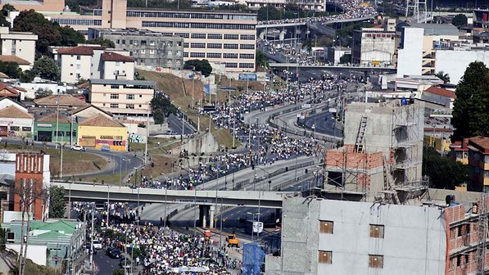
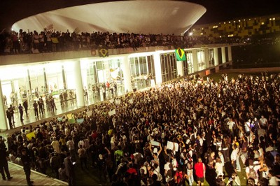
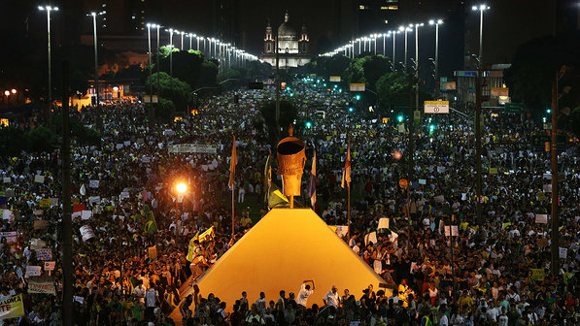
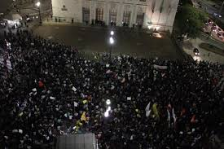
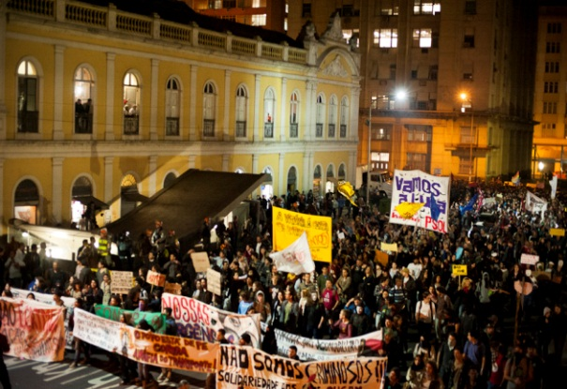
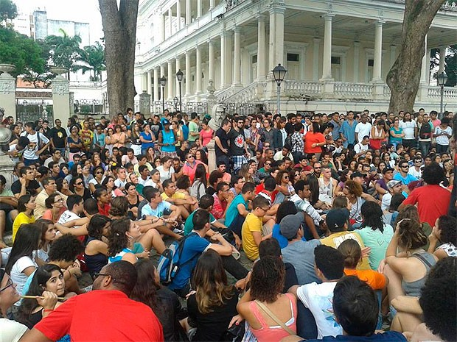
Percepção da necessidade de mais serviços públicos:
Milhões de pessoas nas ruas em centenas de cidades
Belo Horizonte Brasília Rio de Janeiro
São Paulo Porto Alegre Salvador

Slide 3
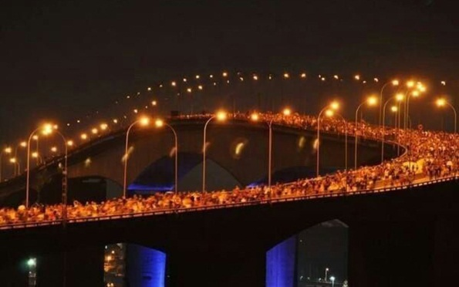
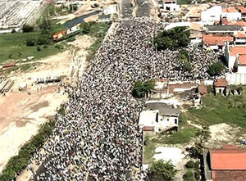
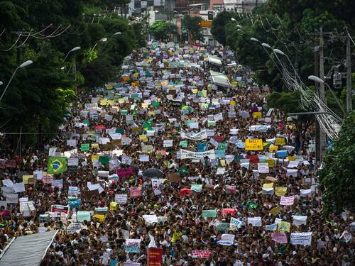
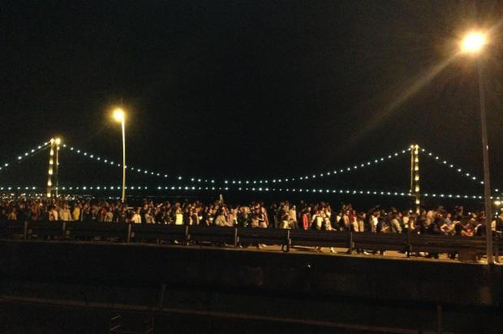
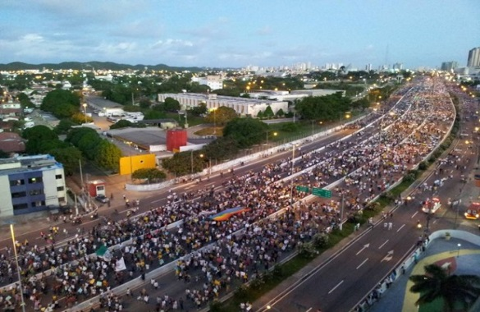
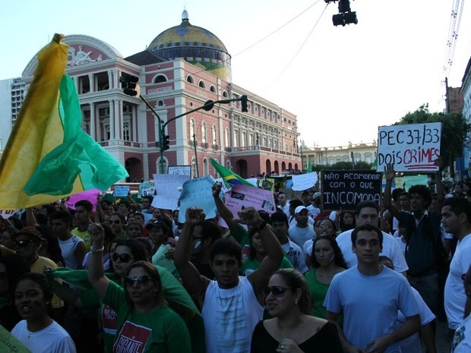
Percepção da necessidade de mais serviços públicos:
Milhões de pessoas nas ruas em centenas de cidades
Vitória Fortaleza Recife
Florianópolis Natal Manaus

Slide 5
Orçamento Geral da União (Previsto para 2014)
Total = 2,383 TRILHÕES
PREVISÃO DE GASTO com a
DÍVIDA em 2014: R$ 1,002 TRILHÃO
Fonte: SIAFI

Slide 6
Juros e amortizações da dívida
Previdência e Assistência Social
Pessoal e Encargos Sociais
Saúde e Saneamento
Educação e Cultura
Fonte: Secretaria do Tesouro Nacional - SIAFI. Inclui a rolagem, ou “refinanciamento” da Dívida, pois a CPI da Dívida constatou que boa parte dos juros são contabilizados como tal.

Slide 7
OS GASTOS COM PESSOAL TÊM CAÍDO
Fonte: http://www.servidor.gov.br/publicacao/boletim_estatistico/bol_estatistico_13/Bol201_Jan2013.pdf - Pág 28

Slide 8
OS GASTOS COM PESSOAL TÊM CAÍDO
Fonte: http://www.servidor.gov.br/publicacao/boletim_estatistico/bol_estatistico_13/Bol201_Jan2013.pdf - Pág 28

Slide 9

“Sistema da Dívida”
Utilização do endividamento como mecanismo de subtração de recursos e não financiamento dos Estados
Se reproduz internacionalmente e internamente, em âmbito dos estados e municípios
Dívidas sem
contrapartida
Maior beneficiário:
Setor financeiro
Notes:
Suspensão pagamento encargos aos rentistas (Bonos Global 2012 e 2030) desde novembro/2008
Proposta soberana de recompra do restante da dívida por no máximo 30% de seu valor nominal
The Economist (23/04/2009): “Sr. Correa parece ser incorruptível (...) gasto público cresceu 71% em 2008, resultado de investimentos em escolas e hospitais”
ESTA É A PROVA DA VIABILIDADE POLÍTICA DA AUDITORIA DA DÍVIDA
ENQUANTO ISSO, O GOVERNO BRASILEIRO RECOMPRA TÍTULOS DA DÍVIDA EXTERNA A 130% DO VALOR DE FACE, EM MÉDIA

Slide 10
Escandaloso crescimento do lucro dos bancos…
Fonte: http://www4.bcb.gov.br/top50/port/top50.asp

Slide 11
DÍVIDA: impede a vida digna e o atendimento aos direitos humanos
De onde veio toda essa dívida pública?
Quanto tomamos emprestado e quanto já pagamos?
O que realmente devemos?
Quem contraiu tantos empréstimos?
Onde foram aplicados os recursos?
Quem se beneficiou desse endividamento?
Qual a responsabilidade dos credores e organismos internacionais nesse processo?
Somente a AUDITORIA responderá essas questões

Slide 12
AUDITORIA DA DÍVIDA
Prevista na Constituição Federal de 1988
Plebiscito popular ano 2000: mais de seis milhões de votos
AUDITORIA CIDADÃ DA DÍVIDA
www.auditoriacidada.org.br
CPI da Dívida Pública
Passo importante, mas ainda não significa o cumprimento da Constituição
Notes:
12

Slide 13
EQUADOR: Lição de Ética e Soberania
Comissão de Auditoria Oficial criada por Decreto
Em 2009: Proposta Soberana de reconhecimento de no máximo 30% da dívida externa representada pelos Bônus 2012 e 2030
95 % dos detentores aceitaram a proposta equatoriana, o que significou anulação de 70% dessa dívida com os bancos privados internacionais
Economia de US$ 7,7 bilhões nos próximos 20 anos
Aumento gastos sociais, principalmente Saúde e Educação

Slide 14
Década de 70:
dívida da ditadura
Década de 80:
Elevação ilegal das taxas de juros
Estatização de dívidas privadas
Década de 90:
Plano
Brady
Pagamento antecipado ao FMI e resgates com ágio
Fonte: Banco Central - Nota para a Imprensa - Setor Externo - Quadro 51 e Séries Temporais - BC

Slide 15
Graves indícios de ilegalidade identificados pela CPI:
Juros sobre juros
Conflito de interesses
Falta de transparência
Fonte: Banco Central - Nota para a Imprensa - Política Fiscal - Quadro 35.

Slide 16
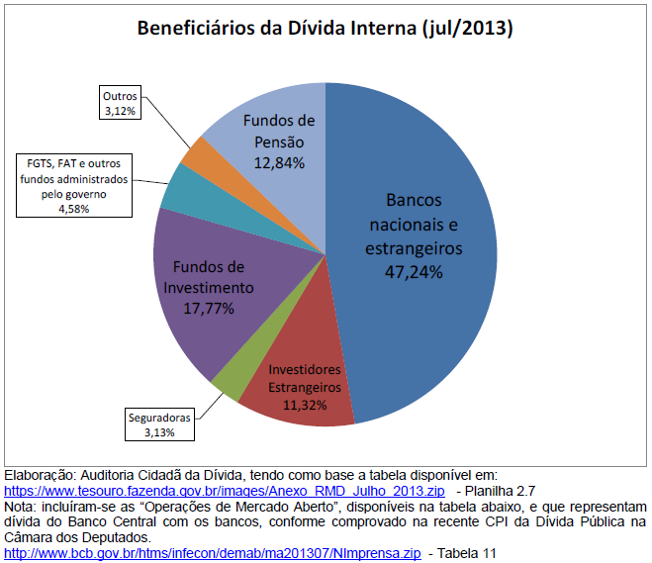

Slide 17
CONCLUSÕES
  Instrumento do endividamento público usurpado pelo setor financeiro
  Gestão e políticas do Estado brasileiro orientadas pela concepção e interesses privados
  Nação submissa aos interesses do “Mercado”
  Desenvolvimento socioeconômico travado
  Metade dos recursos orçamentários da União transferidos para pagamento da dívida pública
  Sistema da Dívida se reproduzindo no âmbito dos Estados e Municípios
  Consequências: Sacrifício Social, Exclusão, Miséria e Violência
  FALTA DE ÉTICA

Slide 18
  ESTRATÉGIAS DE AÇÃO
  CONHECIMENTO DA REALIDADE
  MOBILIZAÇÃO SOCIAL CONSCIENTE
  AÇOES CONCRETAS
        Auditoria da Dívida Pública para desmascarar o “Sistema da Dívida” e democratizar o conhecimento da realidade financeira NÚCLEOS
        Investigações pelo Ministério Público
        Rever a política monetária e fiscal para garantir distribuição da renda e justiça social
        Atender Direitos Humanos
        TRANSPARÊNCIA e acesso à VERDADE

Slide 19

PUBLICAÇÕES DIDÁTICAS
WWW.INOVEEDITORA.COM.BR

Slide 20
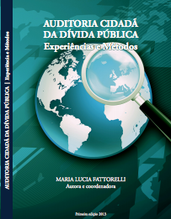
Auditoria Cidadã da Dívida: Experiências e Métodos
Capítulo I – Financeirização mundial, crise e endividamento público
Capítulo II – Sistema da Dívida e mecanismos que geram dívida pública
Capítulo III - Auditoria cidadã da dívida pública
Capítulo IV - Experiências de auditoria e investigação da dívida pública
Capítulo V - Métodos para a execução de uma auditoria cidadã da dívida pública
Capítulo VI - Aspectos legais a considerar em uma auditoria da dívida pública

Slide 21
www.auditoriacidada.org.br
www.facebook.com/auditoriacidada.pagina

